Slide 1
Človek ako osobnosť
Podstata ľudskej psychiky,
Vnímanie, myslenie

Slide 2
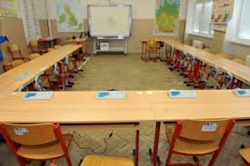

Slide 3
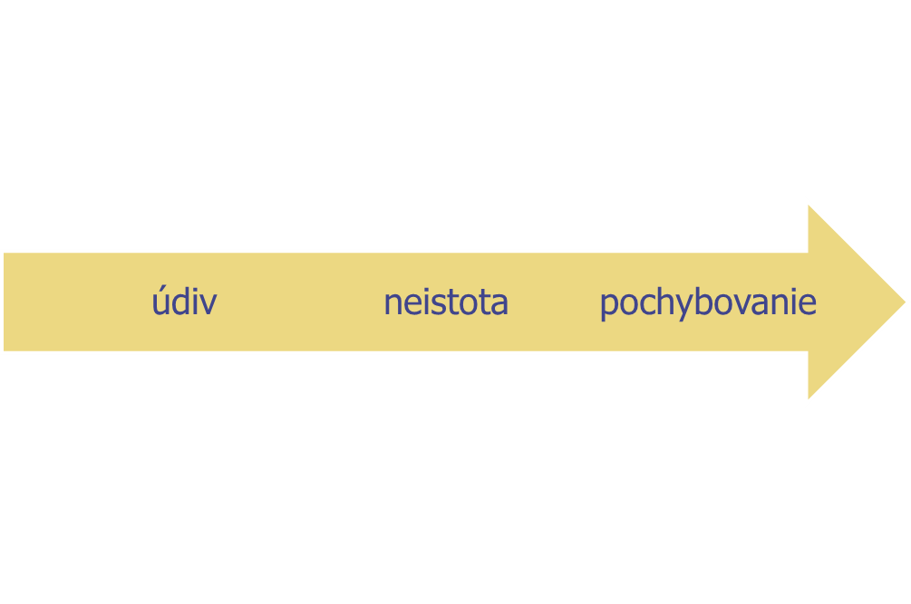

Slide 4
PSYCHOLÓGIA
... označuje sa gréckym písmenom Ψ (psí)
... psychológia zasahuje do každej oblasti nášho života,
... jej poznatky využívajú ľudia pri riešení denne prežívaných
situácií,

Slide 5
psychológia
Pojem z gréckej mytológie: príbeh dojímavej lásky božského syna Erosa a krásnej smrteľníčky Psyché, ktorá veľmi trpela pre ich lásku
Etymologický pôvod: gr.
psyché = duša
logos = slovo, učenie, veda
Psychológia = veda o duševných javoch človeka,
o psychike
hoministická veda - / o človeku/,
samostatná veda
predmet psychológie: PSYCHIKA

Slide 6
psychika:
prežívanie
správanie
- 2 vzájomne späté stránky ľudskej psychiky

Slide 7
predmet psychológie:
Prežívanie = vnútorný svet človeka – myšlienky, vnemy, pocity, city, túžby, motivácie, konania, ...ide o pohľad do seba,
vedomé – človek si uvedomuje svoje prežívanie,
nevedomé – človek si neuvedomuje svoje prežívanie alebo nepozná jeho príčiny

Slide 8
predmet psychológie:
2. Správanie = vonkajšie prejavy človeka, kt. môžu pozorovať aj ostatní, prejavuje sa cez:
výraz – mimika, gestá
reč – intonácia, hlasitosť
konanie – krátkodobé AKT, dlhodobé ČINNOSŤ

Slide 9
Reakcia našej psychiky
Malé dieťa sa spokojne usmieva. Zrazu ho uštipne osa a dieťa sa nahlas rozplače.
Čiže vstupný údaj ,„uštipnutie“ spustil v podvedomí program „ohrozenie “ a následne psychika vysiela príkaz centrálnej nervovej sústave a zopne sa pocit bolesti. Dieťa sa rozplače.

Slide 10
vývin psychiky
Socializácia – poľudšťovanie človeka
výchova, sebavýchova
osobnosť
individualizácia – proces sebauvedomovania, osobnosť, vlastné JA

Slide 11
vplyvy na vývin psychiky
Dedičnosť – vrodené vlohy, predpoklady
prostredie – sociálne prostredie, rodina, výchova, podnety
vlastná aktivita
vzájomná interakcia

Slide 12
!!!
psychika – najvyšší stupeň človeka reagovať na podnety okolia
aktivita človeka sa prejavuje v prežívaní
a správaní
- uskutočňujú sa prostredníctvom psychických procesov a stavov /pozornosť, vnímanie, predstavy, pamäť, fantázia, myslenie, reč, emócie, city, motivácia, vôľa/

Slide 13
Úlohy: významné osobnosti z oblasti psychológie

Slide 14
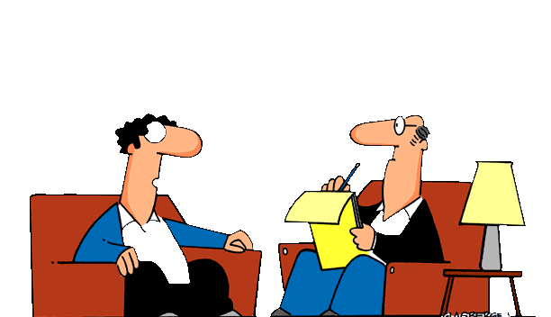
HRÁME SA NA PSYCHOLÓGOV

Slide 15

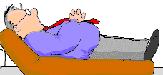
SOM PSYCHOLÓG...
... Zahrajte sa na psychológa, prečítame si tri malé charakteristiky ľudí, ich príznakov, pokúste sa určiť čo sa s konkrétnou osobou deje, prípadne, čo spôsobuje problémy konkrétnym ľudom

Slide 16



KLIENT Č. 1
17-ročný Miro bol veľkou nádejou basketbalového tímu. Mal veľký talent, ale aj pracovitosť, vôľu zlepšovať sa. V poslednom období stratil záujem o tréningy, nepodával dobré výkony. Rodičia sa začali obávať o jeho zdravie a preto navštívili lekára, ktorý poslal Mira k Vám.

Slide 17
KLIENT Č. 2
14-ročná Petra bola vynikajúco vychovaná a výborná žiačka – od piateho ročníka mala samé jednotky na vysvedčení. V poslednej dobe si rodičia všimli zvláštne spôsoby správania – zvýšená podráždenosť, nervozita, odvrávanie, mama našla v jej školskom vaku cigarety. Petra odmieta komunikovať s rodičmi, iba s kamarátmi.

Slide 18
KLIENT Č. 3
7-ročný Miško sa po príchode do školy začal správať inak ako predtým, keď navštevoval škôlku. Nechce s mamou a otcom písať domáce úlohy, ukrýva školské veci, do školy nechce chodiť. Každé ráno plače, keď ho mama chce odviezť do školy. Rodičia sa preto obrátili na Vás, aby ste odhalili, čo sa s Miškom deje.

Slide 19
Vznik psychológie:
do 19. str. súčasť filozofie / Aristoteles – O duši /
1879 – prvé psych. laboratórium v Lipsku – experimentálna psychológia – zakladateľ Wilhelm Wundt – predmetom skúmania bolo vedomie

Slide 20
Vznik psychológie na Slovensku:
v 30. r./20. str.- Psychotechnický ústav v BA – Anton Jurovský

Slide 21
Rozdelenie psychologických disciplín:
Základné – najvšeobecnejšie poznatky teoretického charakteru;
všeobecná psychológia – všeobecné problémy prežívania a správania
sociálna psychológia – vzťah spoločnosť a jednotlivec,
vývinová psychológia – vývin psychiky jednotlivca,
psychológia osobnosti – individuálne rozdiely a špecifiká

Slide 22
Rozdelenie psychologických disciplín:
2) Špeciálne – spolupráca psychológie a špeciálnych vied;
diferenciálna psychológia – rozdiely v psychike muža a ženy,
zoopsychológia – psychológia zvierat,
psycholingvistika – rieši súvislosti myslenie – reč – jazyk.

Slide 23
Rozdelenie psychologických disciplín:
3) Aplikované – psychologické disciplíny priamo využiteľné v praxi;
poradenská psychológia - /školská, manželská, predmanželská/,
klinická psychológia – psychika chorého človeka, vzťah lekár – pacient,
forezná psychológia – aplikuje sa v súdnej praxi, motivácia konania páchateľa,
inžinierska psychológia – vzťah človek – stroj,
psychológia dopravy, psychológia trhu, psychológia reklamy, športu, umenia ...

